Slide 1
INFORME DE
ACTIVIDADES

Slide 2
ENERO

Slide 3
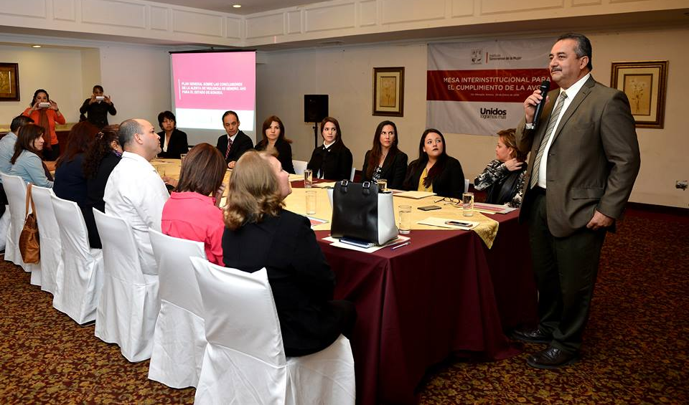
1era. Mesa de Trabajo Interinstitucional: CONAVIM Cd. Obregón, Son. a 29 de enero
El ISM, instala la primer mesa de trabajo para dar seguimiento a las 12 recomendaciones del CONAVIM, para ofrecer mayores y mejores condiciones de seguridad para niñas y mujeres de Sonora.

Slide 4
FEBRERO

Slide 5
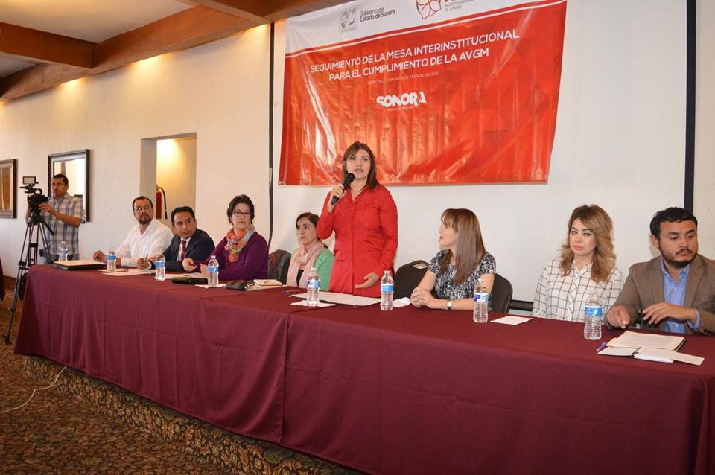
2da. Mesa de Trabajo Interinstitucional: CONAVIM Hermosillo, Son a 16 de Febrero
Ante una posible AVGM, instituciones de gobierno y AC, presentan acciones y compromisos en los que trabajaran de acuerdo a las 12 recomendaciones del CONAVIM.
Lic. Esther Salas Reátiga, directora el ISM en compañía de representantes de Instituciones Gubernamentales y Asociaciones Civiles.

Slide 6
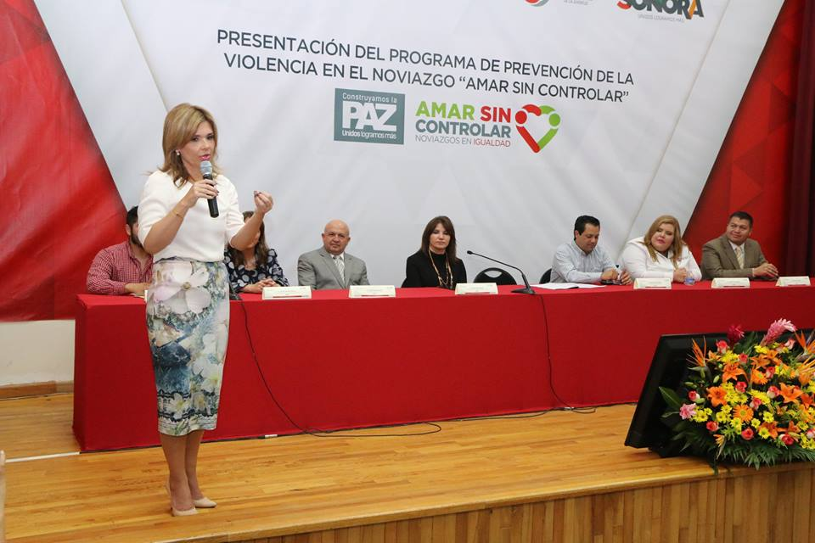
Lanzamiento del Programa de Prevención de la Violencia en el Noviazgo y Embarazo Adolescente Hermosillo, Son a 18 de Febrero.
La gobernadora, Claudia Pavlovich Arellano, dio el arranque oficial al programa “Amar Sin Controlar”, promovido por el ISM, en coordinación con la Secretaría de Seguridad Pública (SSP), Secretaría de Educación y Cultura (SEC) y el Instituto Sonorense de la Juventud (ISJ).

Slide 7
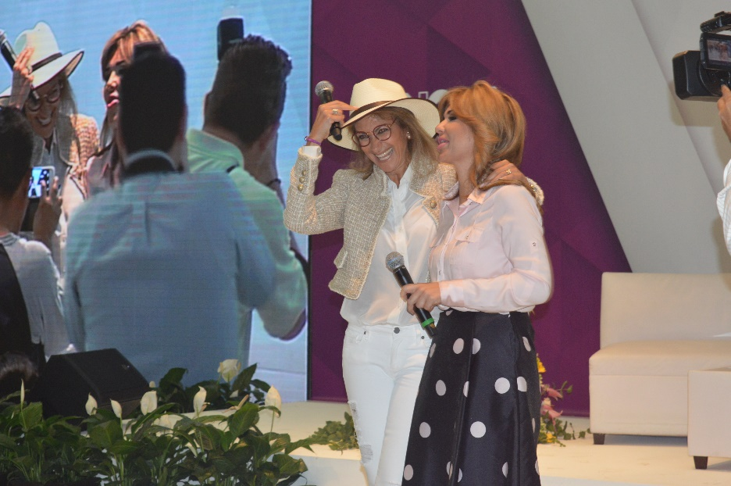
Festejos día de la Mujer, Conferencia, Periodista Adela Micha Hermosillo, Sonora; 12 de marzo.
La periodista Adela Micha impartió la conferencia “Las Mujeres de Hoy” abordando temas de mujeres de éxito, violencia y discriminación.

Slide 8
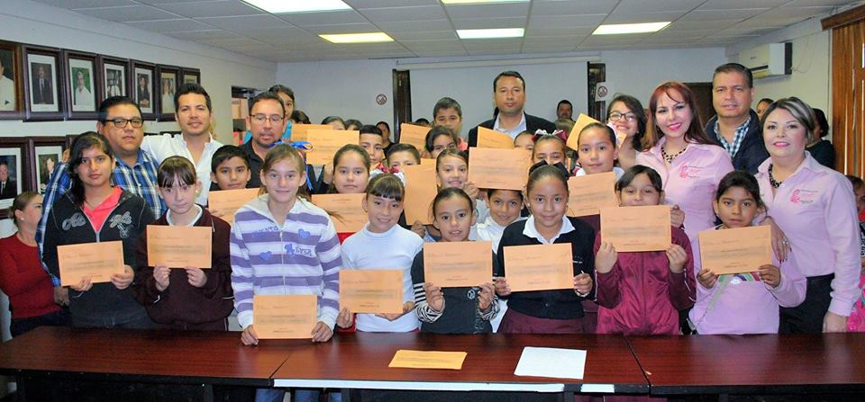
Entrega de Becas a hijas e hijos de madres Jefas de Familia
Empalme y Caborca, Son. a 22 de Febrero
Se llevó a cabo la entrega de becas escolares a hijas e hijos de madres jefas de familia en Empalme y Caborca.

Slide 9
MARZO

Slide 10
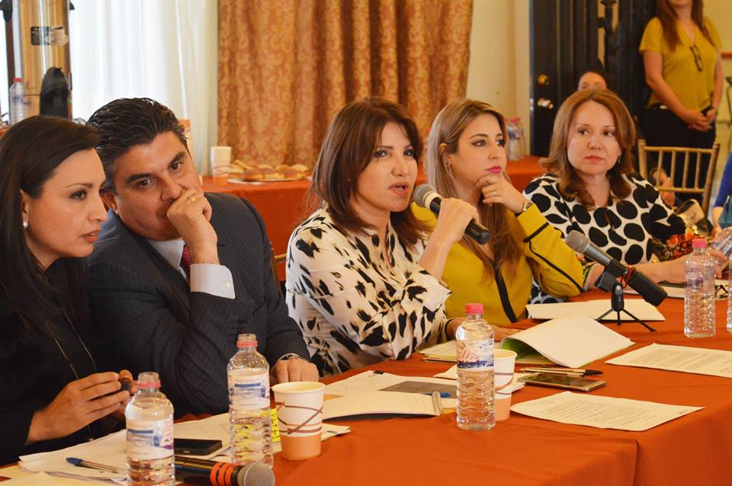
3era. Mesa de Trabajo Interinstitucional: CONAVIM Hermosillo, Son a 04 de marzo
Instalación de la 3era. Mesa Interinstitucional de Trabajo para atender de manera transversal las 12 conclusiones de Alerta de Violencia de Género emitidas por la CONAVIM para el Estado de Sonora.

Slide 11
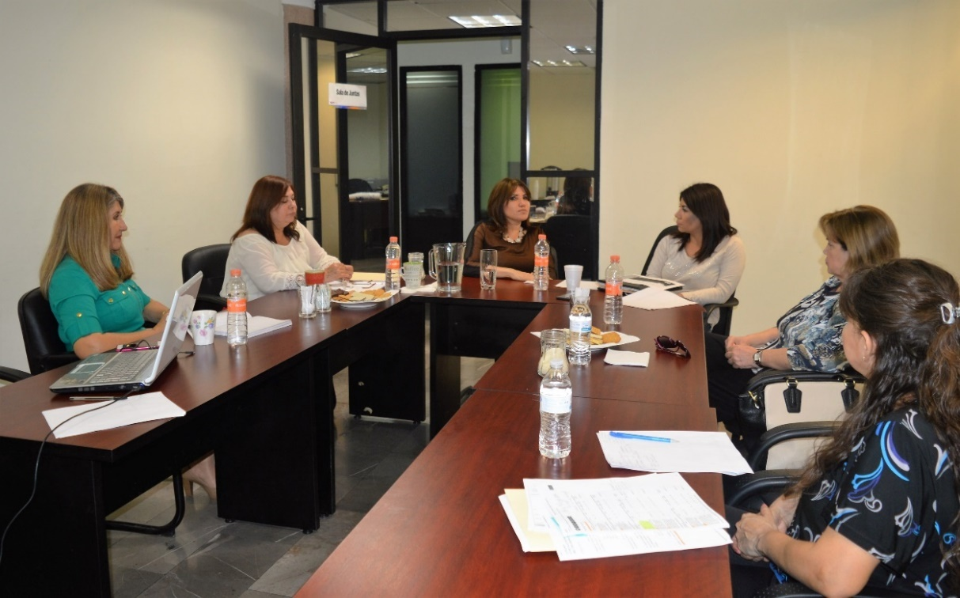
Reunión de Trabajo: Enfoque de Género Hermosillo, Son a 15 de marzo
Se recibió la visita de la Maestra Ana Lezith Rodríguez Chapula, asesora en derechos humanos con enfoque de género, abordando temas específicos para impartir cursos y talleres al personal del Servicio Público del Estado de Sonora.

Slide 12
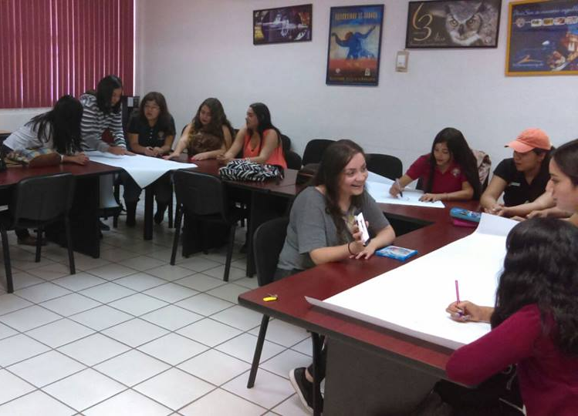
“Amar Sin Controlar”
Hermosillo, Son. Del 10 al 17 de marzo
Taller de violencia en el noviazgo y embarazo en adolescentes a estudiantes de trabajo social de la UNISON, con lo que se pretender crear multiplicadores mediante la prevención.

Slide 13
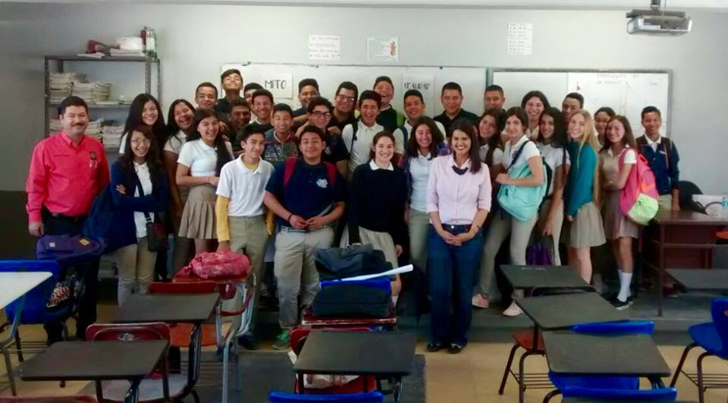
¨Amar Sin Controlar”
Puerto Peñasco 11 de abril.
Estudiantes de la secundaria No. 37, de Puerto Peñasco, recibieron la presentación del programa, impulsado por el Gobierno del Estado a través del ISM, para prevenir y atender la Violencia en el Noviazgo y Embarazo en Adolescentes.

Slide 14
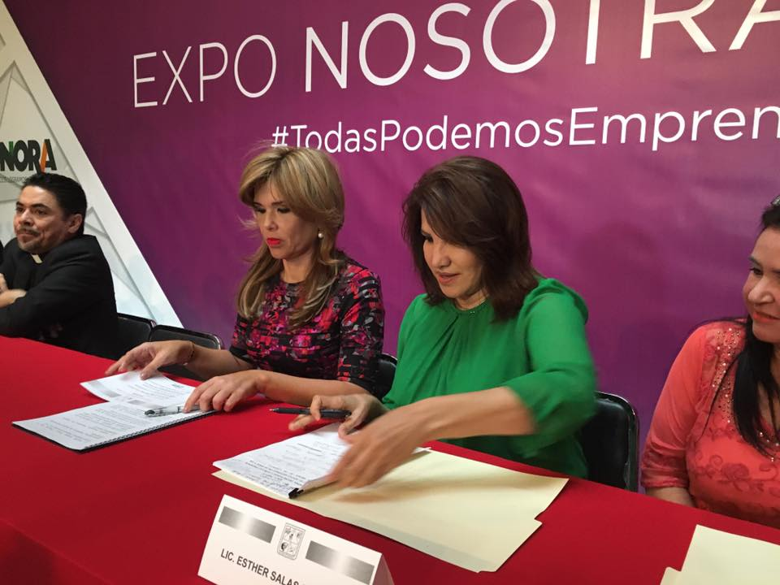
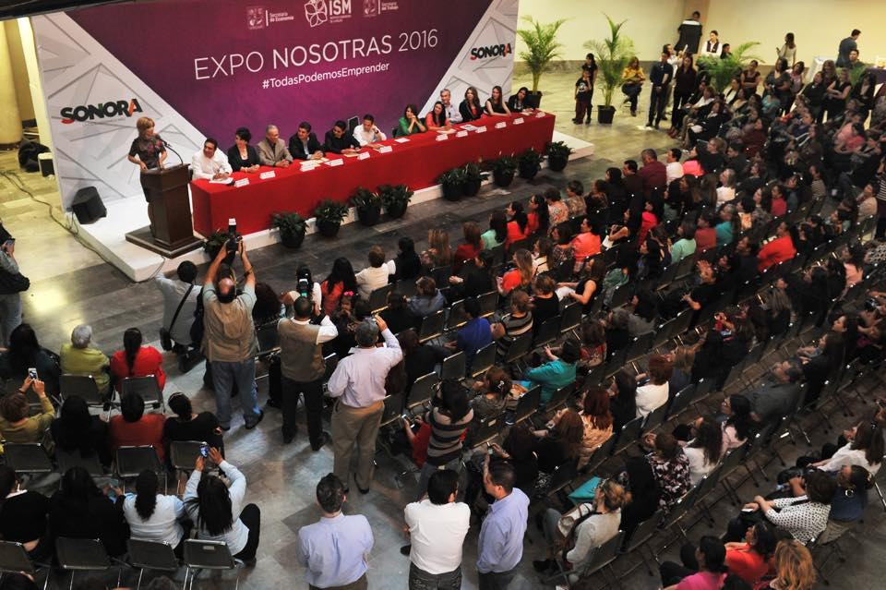
Proyectos Productivos Hermosillo, Son a 11 de marzo
La Gobernadora Claudia Pavlovich Arellano, entregó 2 millones 300 mil pesos para que cientos de mujeres puedan iniciar con un negocio propio, donde se beneficiarán 155 familias directamente y más de 600 personas.

